Slide 1
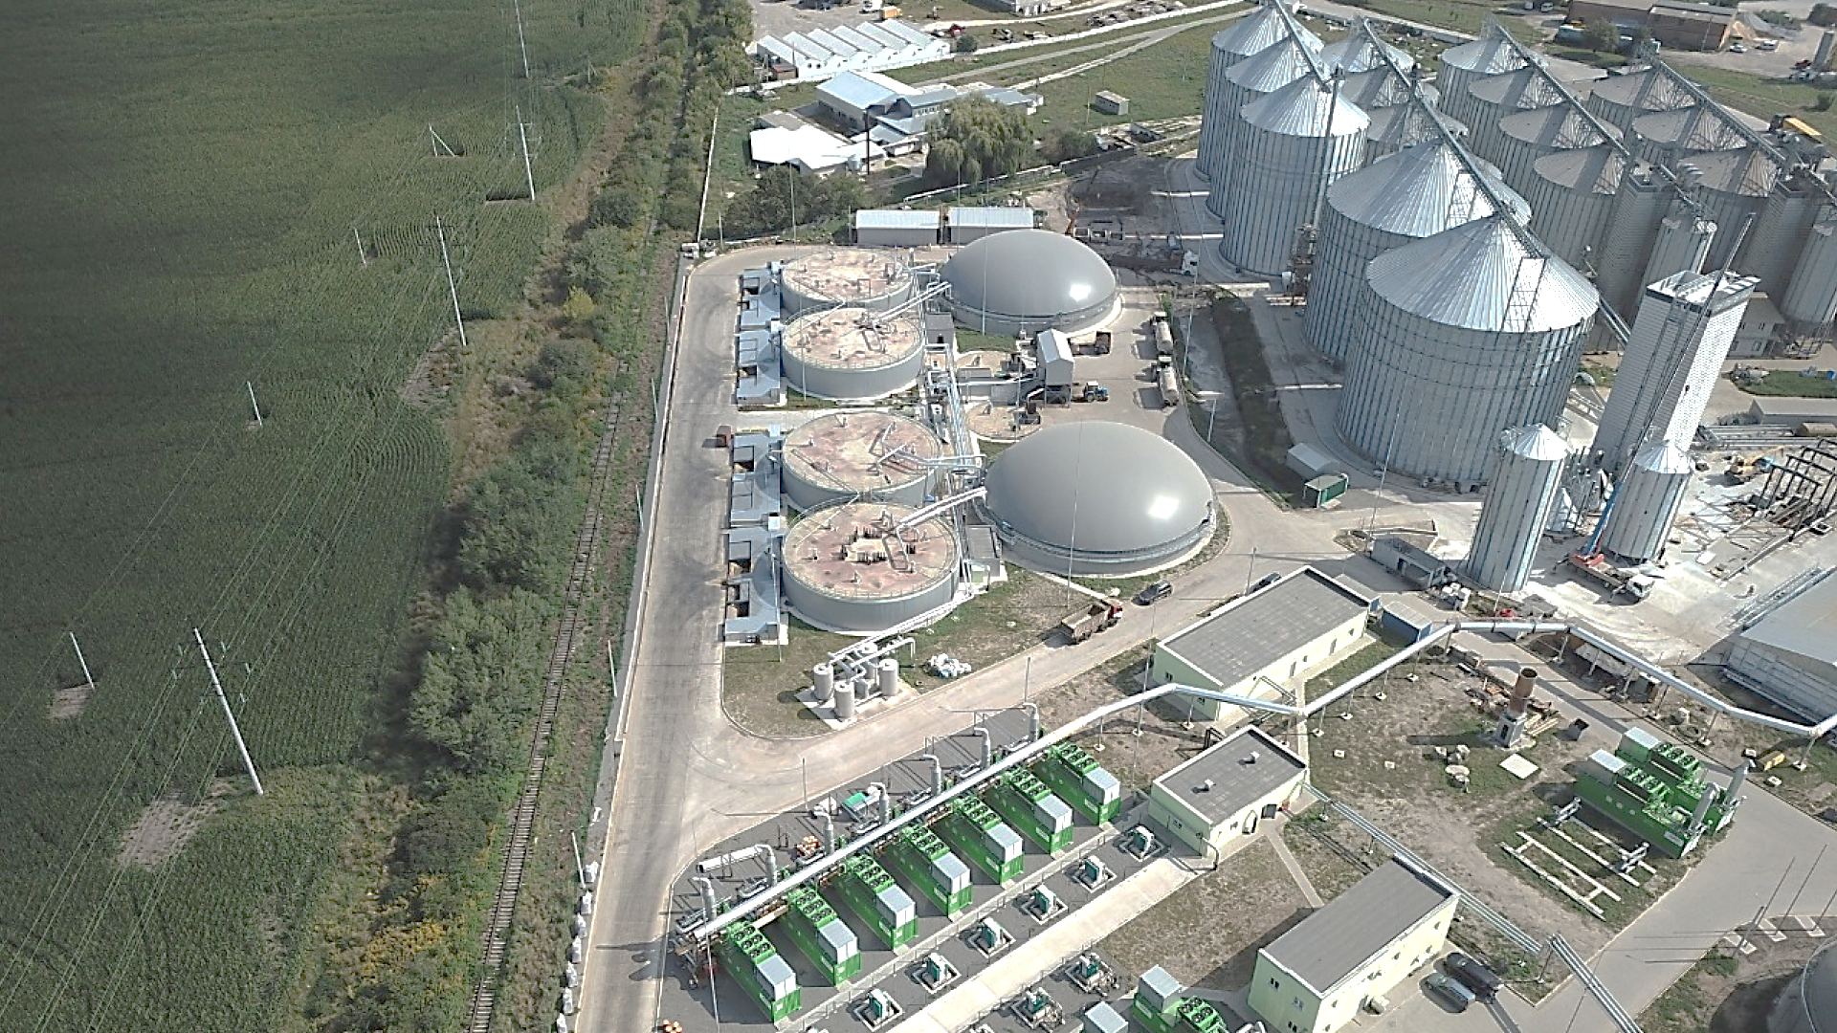
Биогазовая установка 4,95 МВт с интегрированным производством удобрений
Краткое информация по Проекту
Ключевые инвестиционные показатели:
Описание проекта: Данный инвестиционный проект предполагает производство возобновляемой электроэнергии в размере 4,95 МВт с производством органоминеральных удобрений. Планируемая мощность производства электроэнергии составляет 42 млн. киловатт и 75 000 тонн органоминеральных удобрений в год. Такой объем производства направлен на покрытие внутреннего спроса, а также на использование экспортных возможностей.
Объем инвестиций: 40 000 тыс. долларов США.
Деятельность: Производство возобновляемой электроэнергии и органоминеральных удобрений.
Продукция: электроэнергия 42 млн. КВт в год, Гранулированные органоминеральные удобрения АФК (12-12-12) 75 тыс. тонн, Углеродный кредит – 160 000 тонн по Золотому стандарту (предварительный расчет)
Расположение: Сайрамский район, Туркестанская область, Казахстан. Отведенная площадь под установку составляет 10 гектаров.
Целевые рынки: Казахстан, Россия, Китай, Беларусь, Узбекистан.
Капитальные затраты | 20 млрд тенге
Ставка дисконтирования | 16,81%
NPV | 18,22 млрд тенге
IRR | 36%
PBP | 5,78
Местоположение проекта
В настоящее время Компания заключила договор сроком на 20 лет на покупку всего объема производимой электроэнергии с ТОО «Расчетно-финансовый центр по поддержке возобновляемых источников энергии», получила земельный участок под строительство завода, в ближайшее время планируется начать инженерные работы.
Параллельно ведется работа по привлечению финансирования как со стороны институтов развития, так и со стороны банков второго уровня, от которых получены предварительные (индикативные) решения по финансированию проекта.
Туркестанская область

